Slide 1

Spark MLlib
讲解人；郑炳东

Slide 2
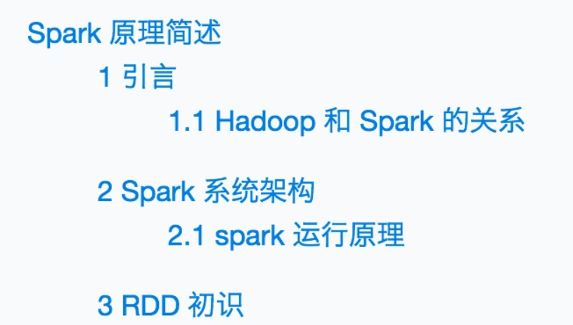

Slide 3
1.引言
1.1 Hadoop 和 Spark 的关系
Google 在 2003 年和 2004 年先后发表了 Google 文件系统 GFS 和 MapReduce 编程模型两篇文章,. 基于这两篇开源文档,06 年 Nutch 项目子项目之一的 Hadoop 实现了两个强有力的开源产品:HDFS 和 MapReduce. Hadoop 成为了典型的大数据批量处理架构,由 HDFS 负责静态数据的存储,并通过 MapReduce 将计算逻辑分配到各数据节点进行数据计算和价值发现.之后以 HDFS 和 MapReduce 为基础建立了很多项目,形成了 Hadoop 生态圈.
而 Spark 则是UC Berkeley AMP lab (加州大学伯克利分校AMP实验室)所开源的类Hadoop MapReduce的通用并行框架, 专门用于大数据量下的迭代式计算.是为了跟 Hadoop 配合而开发出来的,不是为了取代 Hadoop, Spark 运算比 Hadoop 的 MapReduce 框架快的原因是因为 Hadoop 在一次 MapReduce 运算之后,会将数据的运算结果从内存写入到磁盘中,第二次 Mapredue 运算时在从磁盘中读取数据,所以其瓶颈在2次运算间的多余 IO 消耗. Spark 则是将数据一直缓存在内存中,直到计算得到最后的结果,再将结果写入到磁盘,所以多次运算的情况下, Spark 是比较快的. 其优化了迭代式工作负载

Slide 4
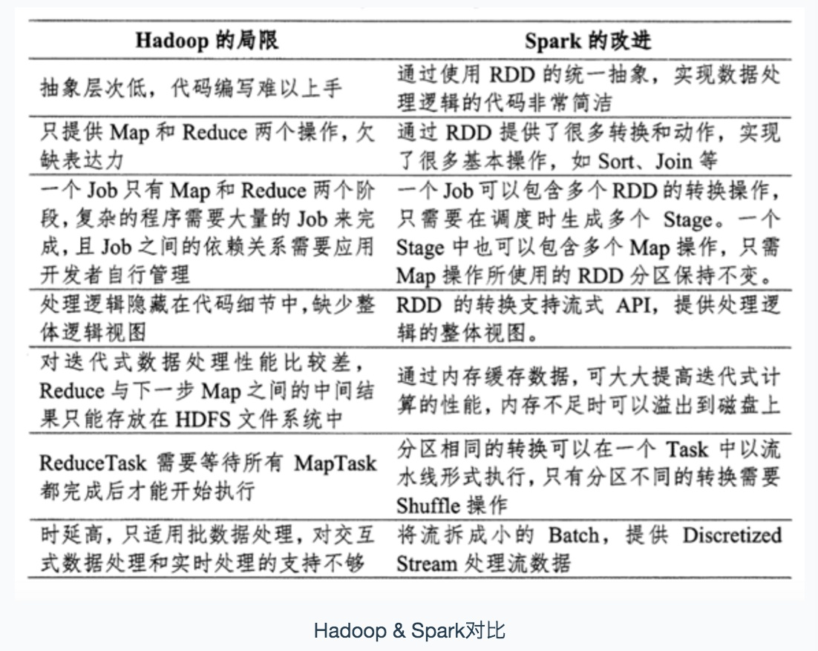

Slide 5
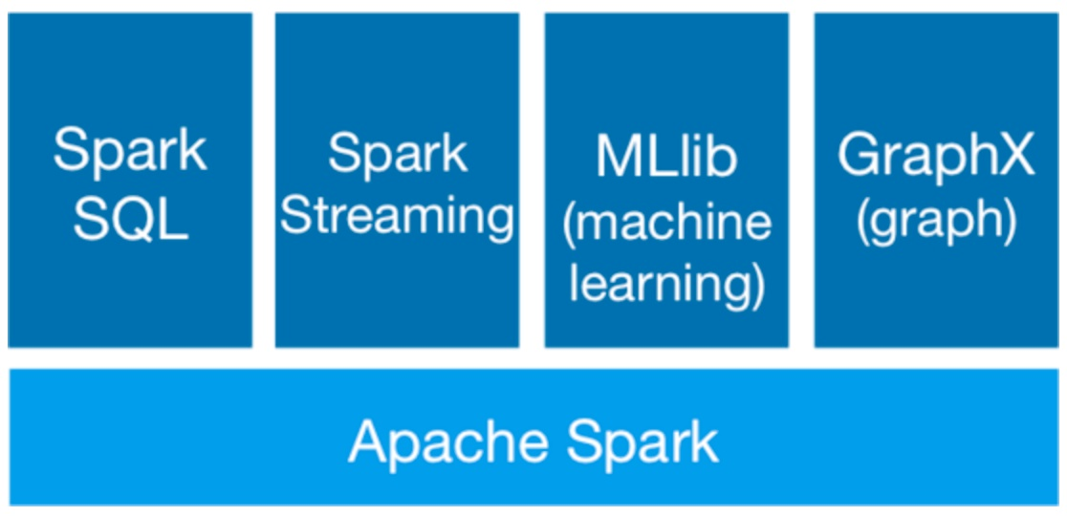
Spark主要包含四个范畴的计算框架:
- Spark SQL: 提供了类 SQL 的查询,返回 Spark-DataFrame 的数据结构(类似 Hive)
- Spark Streaming: 流式计算,主要用于处理线上实时时序数据(类似 storm)
- MLlib: 提供机器学习的各种模型和调优
- GraphX: 提供基于图的算法,如 PageRank

Slide 6
2. Spark 系统架构
首先明确相关术语:
- 应用程序(Application): 基于Spark的用户程序，包含了一个Driver Program 和集群中多个的Executor；
- 驱动(Driver): 运行Application的main()函数并且创建SparkContext;
- 执行单元(Executor): 是为某Application运行在Worker Node上的一个进程，该进程负责运行Task，并且负责将数据存在内存或者磁盘上，每个Application都有各自独立的Executors;
- 集群管理程序(Cluster Manager): 在集群上获取资源的外部服务(例如：Local、Standalone、Mesos或Yarn等集群管理系统)；
- 操作(Operation): 作用于RDD的各种操作分为Transformation和Action.
具体如下图：

Slide 7
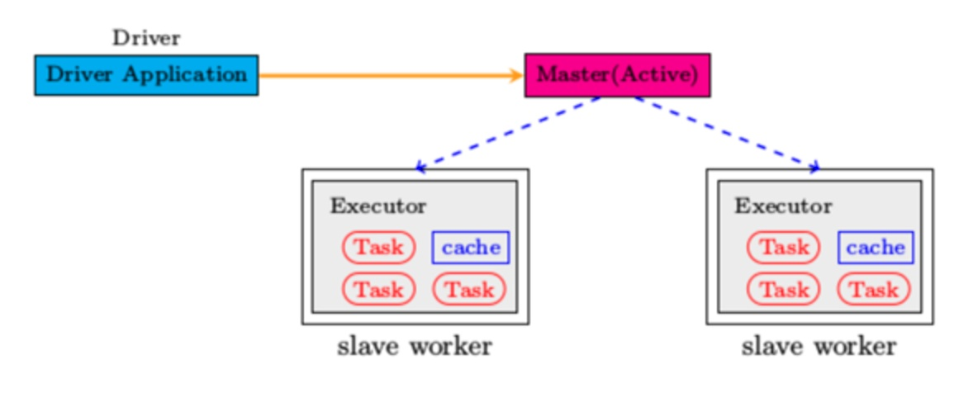

Slide 8
整个 Spark 集群中,分为 Master 节点与 worker 节点,,其中 Master 节点上常驻 Master 守护进程和 Driver 进程, Master 负责将串行任务变成可并行执行的任务集Tasks, 同时还负责出错问题处理等,而 Worker 节点上常驻 Worker 守护进程, Master 节点与 Worker 节点分工不同, Master 负载管理全部的 Worker 节点,而 Worker 节点负责执行任务.
Driver 的功能是创建 SparkContext, 负责执行用户写的 Application 的 main 函数进程,Application 就是用户写的程序.
Spark 支持不同的运行模式,包括Local, Standalone,Mesoses,Yarn 模式.不同的模式可能会将 Driver 调度到不同的节点上执行.集群管理模式里, local 一般用于本地调试.
每个 Worker 上存在一个或多个 Executor 进程,该对象拥有一个线程池,每个线程负责一个 Task 任务的执行.根据 Executor 上 CPU-core 的数量,其每个时间可以并行多个 跟 core 一样数量的 Task[^demopingtai].Task 任务即为具体执行的 Spark 程序的任务.

Slide 9
2.1 spark 运行原理
底层简介:
我们使用spark-submit提交一个Spark作业之后，这个作业就会启动一个对应的Driver进程。根据你使用的部署模式（deploy-mode）不同，Driver进程可能在本地启动，也可能在集群中某个工作节点上启动。而Driver进程要做的第一件事情，就是向集群管理器申请运行Spark作业需要使用的资源，这里的资源指的就是Executor进程。YARN集群管理器会根据我们为Spark作业设置的资源参数，在各个工作节点上，启动一定数量的Executor进程，每个Executor进程都占有一定数量的内存和CPU core。
在申请到了作业执行所需的资源之后，Driver进程就会开始调度和执行我们编写的作业代码了。Driver进程会将我们编写的Spark作业代码分拆为多个stage，每个stage执行一部分代码片段，并为每个stage创建一批Task，然后将这些Task分配到各个Executor进程中执行。Task是最小的计算单元，负责执行一模一样的计算逻辑（也就是我们自己编写的某个代码片段），只是每个Task处理的数据不同而已。一个stage的所有Task都执行完毕之后，会在各个节点本地的磁盘文件中写入计算中间结果，然后Driver就会调度运行下一个stage。下一个stage的Task的输入数据就是上一个stage输出的中间结果。如此循环往复，直到将我们自己编写的代码逻辑全部执行完，并且计算完所有的数据，得到我们想要的结果为止。
在实际编程中,我们不需关心以上调度细节.只需使用 Spark 提供的指定语言的编程接口调用相应的 API 即可.

Slide 10
3. RDD 初识
RDD(Resilent Distributed Datasets)俗称弹性分布式数据集,是 Spark 底层的分布式存储的数据结构,可以说是 Spark 的核心, Spark API 的所有操作都是基于 RDD 的. 数据不只存储在一台机器上,而是分布在多台机器上,实现数据计算的并行化.弹性表明数据丢失时,可以进行重建.
在Spark 的设计思想中,为了减少网络及磁盘 IO 开销,需要设计出一种新的容错方式,于是才诞生了新的数据结构 RDD. RDD 是一种只读的数据块,可以从外部数据转换而来,你可以对RDD 进行函数操作(Operation),包括 Transformation 和 Action. 在这里只读表示当你对一个 RDD 进行了操作,那么结果将会是一个新的 RDD, 这种情况放在代码里,假设变换前后都是使用同一个变量表示这一 RDD,RDD 里面的数据并不是真实的数据,而是一些元数据信息,记录了该 RDD 是通过哪些 Transformation 得到的,在计算机中使用 lineage 来表示这种血缘结构,lineage 形成一个有向无环图 DAG, 整个计算过程中,将不需要将中间结果落地到 HDFS 进行容错,加入某个节点出错,则只需要通过 lineage 关系重新计算即可.

Slide 11
1).RDD 主要具有如下特点:
- 1.它是在集群节点上的不可变的、已分区的集合对象;
- 2.通过并行转换的方式来创建(如 Map、 filter、join 等);
- 3.失败自动重建;
- 4.可以控制存储级别(内存、磁盘等)来进行重用;
- 5.必须是可序列化的;
- 6.是静态类型的(只读)。
2).RDD 的创建方式主要有2种:
- 并行化(Parallelizing)一个已经存在与驱动程序(Driver Program)中的集合如set、list;
- 读取外部存储系统上的一个数据集，比如HDFS、Hive、HBase,或者任何提供了Hadoop InputFormat的数据源.也可以从本地读取 txt、csv 等数据集

Slide 12
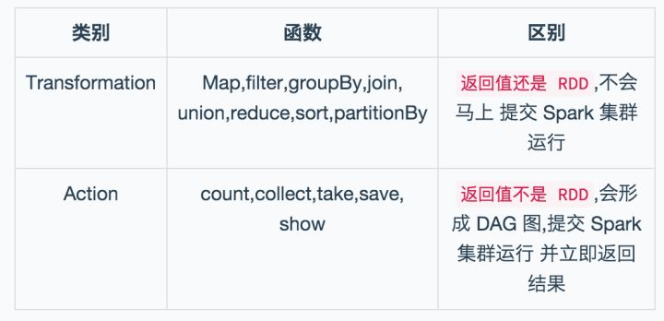
3).RDD 的操作函数(operation)主要分为2种类型 Transformation 和 Action.

Slide 13
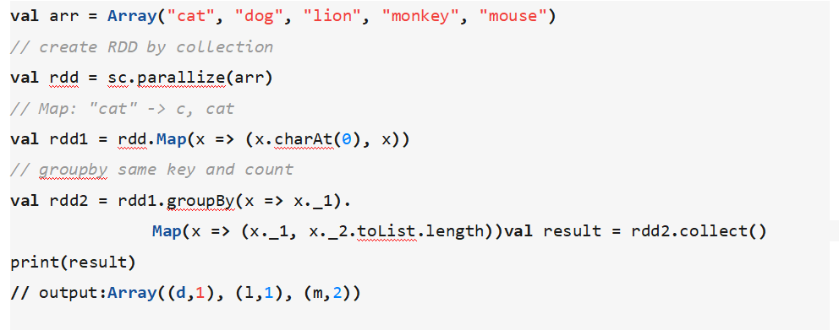
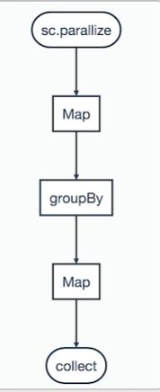
Transformation 操作不是马上提交 Spark 集群执行的,Spark 在遇到 Transformation 操作时只会记录需要这样的操作,并不会去执行,需要等到有 Action 操作的时候才会真正启动计算过程进行计算.针对每个 Action,Spark 会生成一个 Job, 从数据的创建开始,经过 Transformation, 结尾是 Action 操作.这些操作对应形成一个有向无环图(DAG),形成 DAG 的先决条件是最后的函数操作是一个Action.
如下例子:
首先,当你在解释器里一行行输入的时候,实际上 Spark 并不会立即执行函数,而是当你输入了val result = rdd2.collect()的时候, Spark 才会开始计算,从 sc.parallize(arr) 到最后的 collect,形成一个 Job.

Slide 14
SparkMLlib简介
1、机器学习概念
1.1 机器学习的定义
在维基百科上对机器学习提出以下几种定义：
l“机器学习是一门人工智能的科学，该领域的主要研究对象是人工智能，特别是如何在经验学习中改善具体算法的性能”。
l“机器学习是对能通过经验自动改进的计算机算法的研究”。
可以看出机器学习强调三个关键词：算法、经验、性能，其处理过程如下图所示。

Slide 15
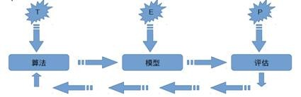
上图表明机器学习是数据通过算法构建出模型并对模型进行评估，评估的性能如果达到要求就拿这个模型来测试其他的数据，如果达不到要求就要调整算法来重新建立模型，再次进行评估，如此循环往复，最终获得满意的经验来处理其他的数据.

Slide 16
1.2 机器学习的分类
1.2.1 监督学习、无监督学习、半监督学习、强化学习
1.3 机器学习的常见算法
常见的机器学习算法有：
l 构造条件概率：回归分析和统计分类；
l 人工神经网络；
l 决策树；
l 高斯过程回归；
l 线性判别分析；
l 最近邻居法；
l 感知器；
l 径向基函数核；
l 支持向量机；
l 通过再生模型构造概率密度函数；
l 最大期望算法，等等。

Slide 17
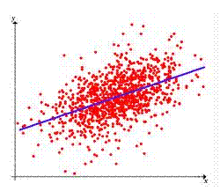
1.3.1 回归算法
回归算法是试图采用对误差的衡量来探索变量之间的关系的一类算法。回归算法是统计机器学习的利器。在机器学习领域，人们说起回归，有时候是指一类问题，有时候是指一类算法，这一点常常会使初学者有所困惑。常见的回归算法包括：最小二乘法（Ordinary Least Square），逻辑回归（Logistic Regression），逐步式回归（Stepwise Regression），多元自适应回归样条（Multivariate Adaptive Regression Splines）以及本地散点平滑估计（Locally Estimated Scatterplot Smoothing）。

Slide 18
SparkMLlib 机器学习
Spark之所以在机器学习方面具有得天独厚的优势，有以下几点原因：
（1）机器学习算法一般都有很多个步骤迭代计算的过程，机器学习的计算需要在多次迭代后获得足够小的误差或者足够收敛才会停止，迭代时如果使用Hadoop的MapReduce计算框架，每次计算都要读/写磁盘以及任务的启动等工作，这回导致非常大的I/O和CPU消耗。而Spark基于内存的计算模型天生就擅长迭代计算，多个步骤计算直接在内存中完成，只有在必要时才会操作磁盘和网络，所以说Spark正是机器学习的理想的平台。
（2）从通信的角度讲，如果使用Hadoop的MapReduce计算框架，JobTracker和TaskTracker之间由于是通过heartbeat的方式来进行的通信和传递数据，会导致非常慢的执行速度，而Spark具有出色而高效的Akka和Netty通信系统，通信效率极高。

Slide 19
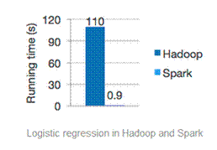
MLlib(Machine Learnig lib) 是Spark对常用的机器学习算法的实现库，同时包括相关的测试和数据生成器。Spark的设计初衷就是为了支持一些迭代的Job, 这正好符合很多机器学习算法的特点。在Spark官方首页中展示了Logistic Regression算法在Spark和Hadoop中运行的性能比较，如图下图所示。

Slide 20
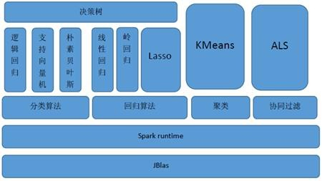
MLlib目前支持4种常见的机器学习问题: 分类、回归、聚类和协同过滤，MLlib在Spark整个生态系统中的位置如图下图所示。
MLlib基于RDD，天生就可以与Spark SQL、GraphX、Spark Streaming无缝集成，以RDD为基石，4个子框架可联手构建大数据计算中心！

Slide 21
谢谢！

